Slide 2
BASE DE DATOS RELACIONALES
Por: Silvia Liliana Taborda Sánchez
Faoner Luis Arteaga Bello
Base de datos II

Slide 3
Qué es una base de datos relacional
Una base de datos relacional es una colección de elementos de datos organizados en un conjunto de tablas formalmente descritas desde la que se puede acceder a los datos o volver a montarlos de muchas maneras diferentes sin tener que reorganizar las tablas de la base. La base de datos relacional fue inventada por E.F. Codd en IBM en 1970.

Slide 4
Cómo funcionan las bases de datos relacionales
El SGBD define su estructura y gestiona también los permisos de escritura y lectura y para interactuar con él, los usuarios utilizan un lenguaje de bases de datos. Todo gestor de bases de datos relacionales soporta al menos un lenguaje formal que permite ejecutar las siguientes operaciones:
Definir la estructura de datos
Definir derechos
Definir condiciones de integridad
Definir transacciones
Definir vistas

Slide 5
Las operaciones típicas de las BD como consultar, crear, actualizar o borrar datos se realizan por medio de las llamadas sentencias SQL (SQL statements), una combinación de órdenes SQL, semánticamente vinculadas al inglés y por este motivo bastante elocuentes.
La definición de una base de datos relacional resulta en una tabla de metadatos (es decir, es información que describe otros datos) o descripciones formales de las tablas, columnas, dominios y restricciones.

Slide 6
Bases de datos relacionales: ¿qué ventajas tienen?
El modelo relacional para bases de datos se ha impuesto, no sin motivo, en el entorno del procesamiento electrónico de datos. A continuación los principales puntos fuertes de este modelo de base de datos:
Sencillez
Escasa redundancia de datos
Alta consistencia de datos
Procesamiento de datos orientado a conjuntos
Lenguaje de consultas homogéneo

Slide 7
Bases de datos relacionales: ¿qué desventajas tienen?
Según el escenario en que se emplean los sistemas de bases de datos relacionales, ciertas ventajas, como el estar basados en tablas, así como el reparto de los datos en tablas interconectadas, pueden interpretarse también como desventajas.
Presentación de los datos en tablas
Sistema no jerárquico
Segmentación de los datos
Peor rendimiento frente a las bases de datos NoSQL

Slide 8
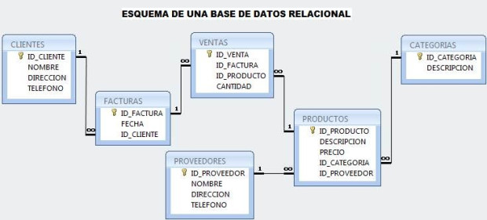

Slide 9
Conclusión
Para representar la relación que van a tener las entidades en un SGBD se debe diseñar un diagrama Entidad-Relación, este diagrama nos va a indicar todas la entidades que nuestra Base de Datos va a contener, así como los atributos que conformarán cada una de las entidades, con la información obtenida en el diagrama Entidad-Relación podremos hacer el modelo Relacional, este modelo mostrará todas las tablas que conformarán a la Base de Datos, mostrará también los campos que tendrá cada tabla y las relaciones que estas tendrán.

Slide 10
Referencias
https://aukera.es/blog/bases-de-datos-relacionales-vs-no-relacionales/
https://www.ionos.es/digitalguide/hosting/cuestiones-tecnicas/bases-de-datos-relacionales/
https://finanzastics2.wordpress.com/3-modelos-relacionales-de-base-de-datos/

